Slide 1
Big Cleaning Day ด่านศุลกากรบึงกาฬ
เมื่อวันที่ 1-23 มีนาคม 2561 นายประสงค์ศักดิ์ บุญมา นายด่านศุลกากรบึงกาฬ พร้อมด้วยข้าราชการ พนักงานฯ และลูกจ้างฯ ได้ขอความอนุเคราะห์นายวิมล มิตรปล้อง ผู้บัญชาการเรือนจำจังหวัดบึงกาฬ นำนักโทษชั้นดีมาร่วมกันเก็บขยะ ทำความสะอาด ปรับภูมิทัศน์ ให้การไฟฟ้าส่วนภูมิภาคมาตรวจสอบสายไฟฟ้า ติดตั้งป้ายทั้งภาษาไทย-ภาษาอังกฤษบริเวณสำนักงานด่านศุลกากรบึงกาฬ ด่านพรมแดน และลานตรวจสินค้า ให้สวยงามเป็นระเบียบเพื่อเป็นการอำนวยความสะดวกให้แก่ผู้ประกอบการนำเข้า-ส่งออก ผู้เดินทางและนักท่องเที่ยวมากยิ่งขึ้น

Slide 2
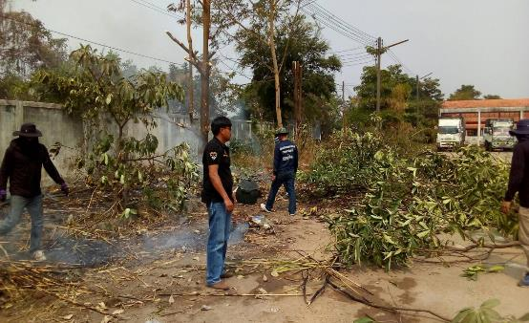
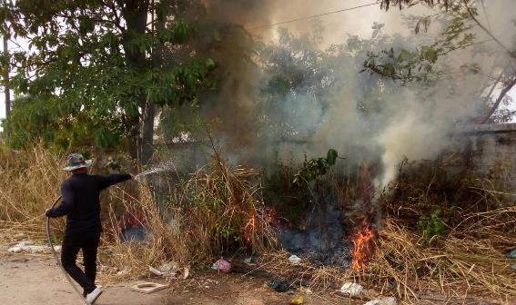
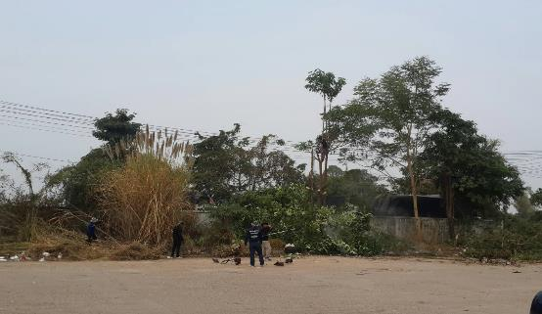
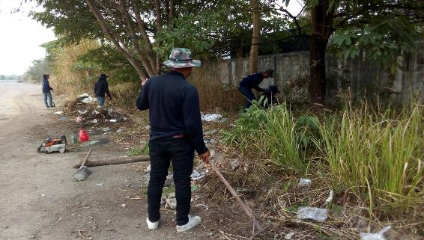

Slide 3
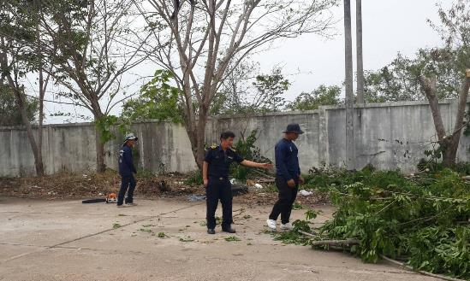
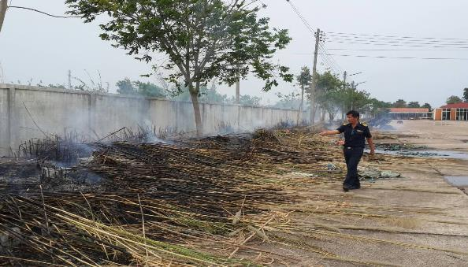
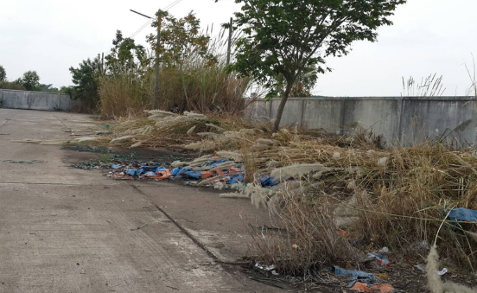
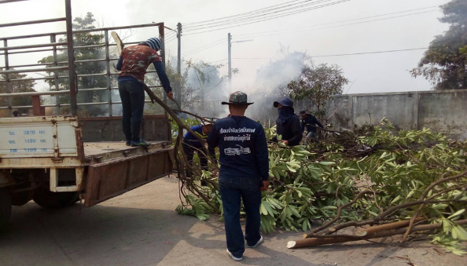

Slide 4
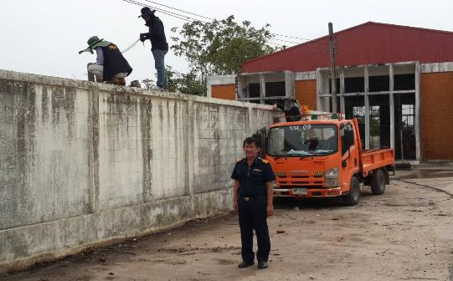
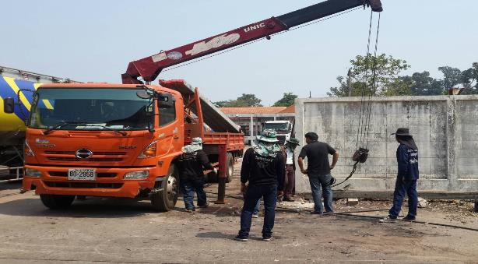
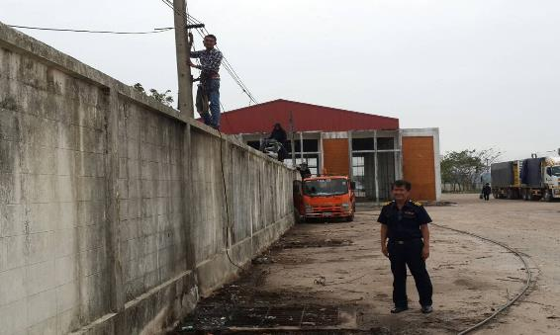
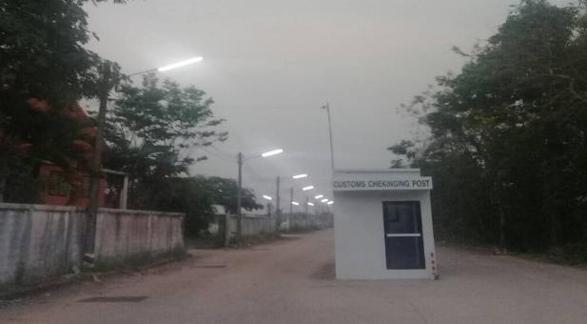

Slide 5
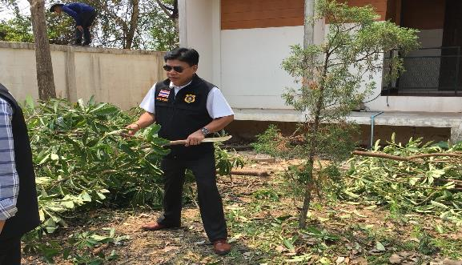
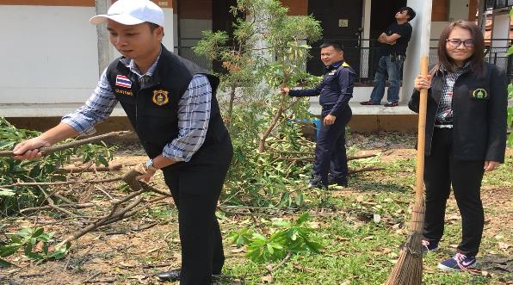
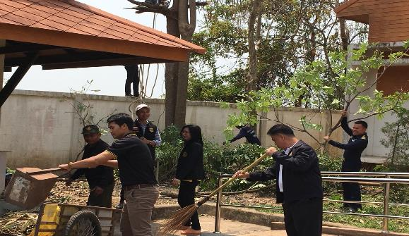
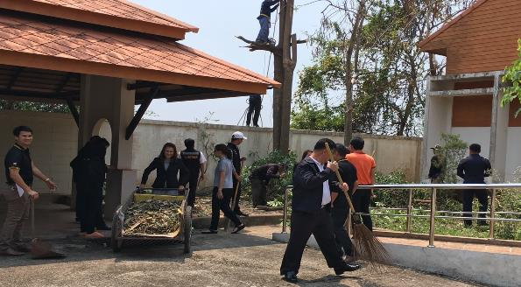

Slide 6
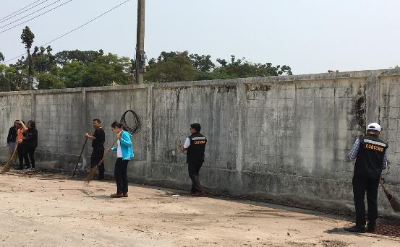
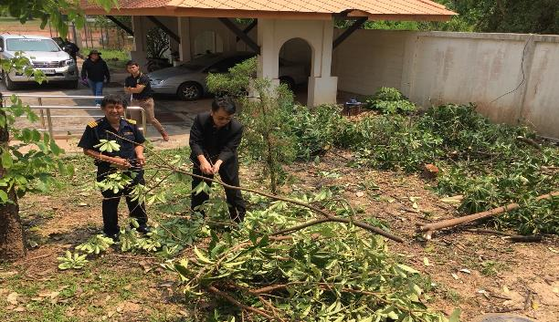
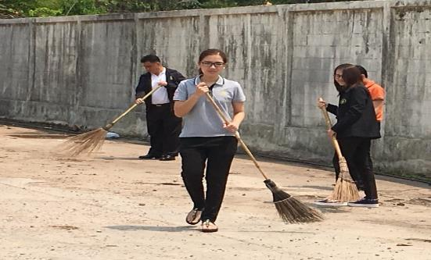
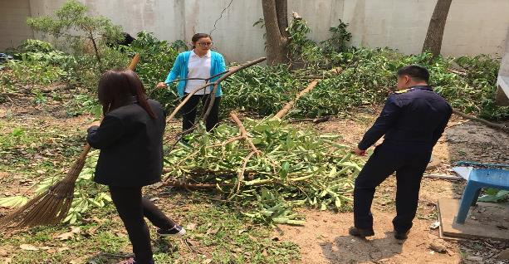

Slide 7
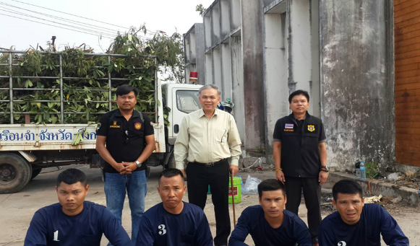
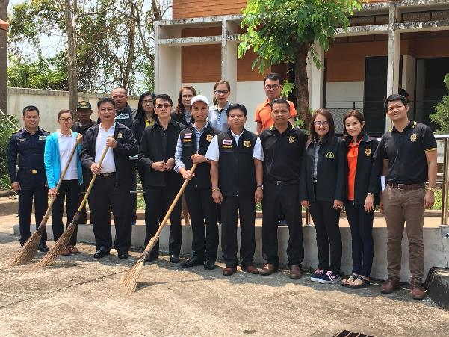
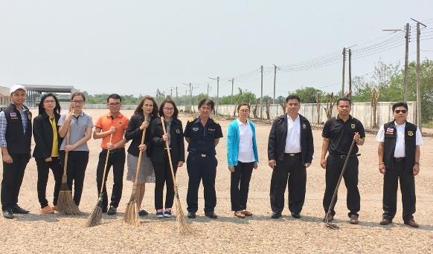
หลังจากภารกิจเสร็จสิ้น

Slide 8
